Slide 1
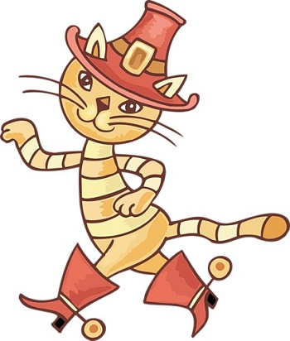
Муниципальное автономное общеобразовательное учреждение лицей № 1 имени А.С.Пушкина города Томска Выполнила: Бондарь Елена Александровна, учитель начальных классов
Шарль Перро
«Кот в сапогах»

Slide 2
Разминка
Какая героиня обладала хрустальной туфелькой?
ЗОЛУШКА
Назовите сказку, в которой героиня носит необычное платье из шкуры животного.
«ОСЛИНАЯ ШКУРА»
У какого героя был на голове маленький хохолок?
РИККЕ

Slide 3
Что испекла для бабушки мама Красной Шапочки?
ПИРОЖКИ
Чем уколола руку Спящая красавица, если вспомнить, что им прядут пряжу?
ВЕРЕТЕНО
Сколько фей было приглашено
на праздник в честь рождения Спящей красавицы?
СЕМЬ

Slide 4
Какое животное фея Золушки
превратила в выездного лакея, одетого в зеленую ливрею?
Ящерица
Кто спас Красную Шапочку и бабушку от волка?
ДРОВОСЕКИ
Кто автор этих сказок?
ШАРЛЬ ПЕРРО

Slide 5
Шарль Перро (1628 – 1703)

Slide 6
Биография Шарля Перро
Давным-давно в тридевятом царстве, в тридесятом государстве жили-были пятеро братьев. Жан-адвокат, Пьер-сборщик налогов, Клод - врач и любитель архитектуры, Николя -ученый богослов и математик. А самый младший из братьев - Шарль - достиг самых больших высот: стал генеральным секретарем в интендантстве королевских построек, членом Французской академии, физиком, анатомом, языковедом...

Slide 7
Много с тех пор воды утекло - ведь жили братья в XVII веке. Но кто из вас не знает «Кота в сапогах», «Золушку» или « Мальчика - с - пальчика». Всех их - и ещё многих других сказочных героев -придумал и описал в книжке «Сказки моей матушки Гусыни, или Истории и сказки былых времен» французский писатель Шарль Перро. Правда, первое издание книги было подписано именем Пьера д'Арманкура - так звали одиннадцатилетнего сына автора сказок. Почему писатель скрыл свое имя? Потому, что сочинение сказок считалось в то время занятием, недостойным взрослого человека, а тем более - такой «важной птицы», как господин генеральный секретарь. Но уже во втором издании справедливость была восстановлена: на обложке стояло подлинное имя автора.
Государственные заслуги господина Перро со временем забылись, а вот сказки, им сочинённые, по-прежнему живы. В нашей стране их впервые читали в 1768 году (книга называлась «Сказки о волшебницах с нравоучениями»). В 1845 году «Кота в сапогах» переводил В. А. Жуковский. Сказка «Золушка» стала оперой Дж. Россини и балетом С.С. Прокофьева, есть даже опера «Замок герцога Синяя Борода» композитора Б. Бартока. А уж мультипликационных и художественных фильмов по сказкам Шарля Перро снято видимо-невидимо!..

Slide 8
Как его зовут?
Его придумал Шарль Перро. Есть шпага, шляпа и усы. На шляпе у него перо, Усы невиданной красы. Одет в роскошнейший кафтан, Прошёл он тысячи дорог. Да, он известный «хитрован», И великана слопать смог. Он оказался очень крут. Скажи мне : как его зовут?

Slide 9
История создания сказки «Кот в сапогах»
Сюжет этой сказки был известен уже давно. Подобные истории встречаются в книгах итальянских сказочников. Несомненно, Перро был знаком с этими произведениями. Но он берёт за основу народную сказку. Мало того, он даёт коту имя и сапоги. Впервые в литературе появляется персонаж так изыскано одетый. Сапоги и шляпа с пером сразу выделяют его из ряда литературных представителей семейства кошачьих.

Slide 10
Вопросы по содержанию
Без чего не может существовать волшебная сказка?
Давайте проследим, какие волшебные предметы есть в сказке “Кот в сапогах.”
Сколько раз Людоед превращался в животных и каких?
Есть ещё версии по поводу того, без чего не может существовать сказка?
Назовите героев этой сказки: злых и добрых.
Можно ли назвать Кота в сапогах волшебным помощником героя?
Достоин ли герой иметь такого помощника?
За что же сын мельника получат всё?
Что во французской авторской сказке напоминает сказки русские народные?
В каких русских народных сказках действие развивается по тем же законам?

Slide 11
Кроссворд
2.Что досталось в наследство младшему сыну?
 |  |  |  |  |  |  | 1
 |  |  | 2 |  | 3
4 |  | 5
 |  |  |  |  |  | 6
К
О
Т

Slide 12
4. Что взял себе старший сын после смерти отца?
 |  |  |  |  |  |  | 1
 |  |  | 2 |  | 3
4 |  | 5
 |  |  |  |  |  | 6
К
О
Т
М
Е
Л
Ь
Н
И
Ц
А

Slide 13
6. Что взял в наследство средний сын?
 |  |  |  |  |  |  | 1
 |  |  | 2 |  | 3
4 |  | 5
 |  |  |  |  |  | 6
К
О
Т
М
Е
Л
Ь
Н
И
Ц
А
О
С
Ё
Л

Slide 14
1. Как назвал кот своего хозяина?
К
 |  |  |  |  |  |  | 1
 |  |  | 2 |  | 3
4 |  | 5
 |  |  |  |  |  | 6
К
О
Т
А
Р
М
Е
Л
Ь
Н
И
Ц
А
Б
А
О
С
Ё
Л

Slide 15
3. Сколько сыновей было у старого мельника?
К
 |  |  |  |  |  |  | 1
 |  |  | 2 |  | 3
4 |  | 5
 |  |  |  |  |  | 6
К
О
Т
А
Р
Р
М
Е
Л
Ь
Н
И
Ц
А
А
Б
А
О
С
С
Ё
Л

Slide 16
4. В кого превратился людоед?
К
 |  |  |  |  |  |  | 1
 |  |  | 2 |  | 3
4 |  | 5
 |  |  |  |  |  | 6
К
О
Т
А
Р
Р
М
Е
Л
Ь
Н
И
Ц
А
А
Ы
Б
Ш
А
Ь
О
С
С
Ё
Л

Slide 17
5. Кто умел превращаться в разных животных?
К
 |  |  |  |  |  |  | 1
 |  |  | 2 |  | 3
4 |  | 5
 |  |  |  |  |  | 6
К
О
Т
А
Р
Р
М
М
Е
Л
Ь
Н
И
Ц
А
А
Ы
Ю
Б
Ш
Д
А
Ь
О
О
С
С
Ё
Л
Е
Д

Slide 18
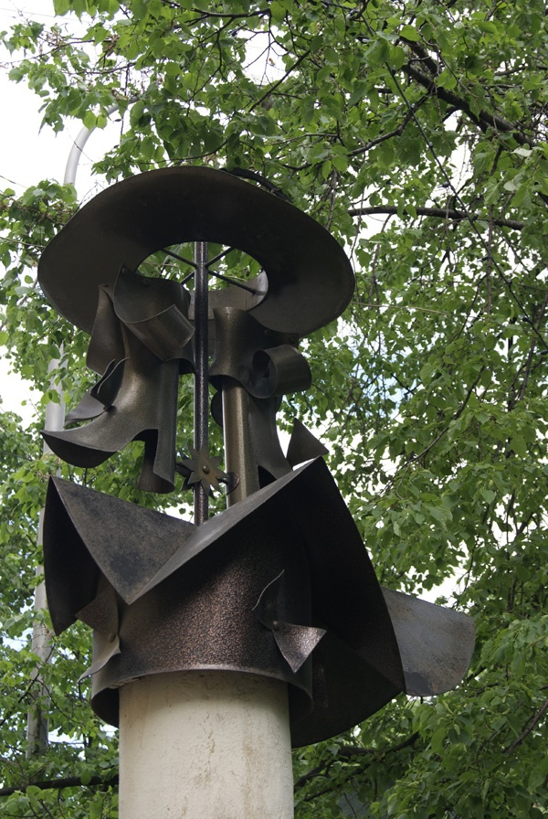
Скульптура Г.Арбатский «Кот в сапогах»

Slide 19
Источники иллюстраций
https://encrypted-tbn2.gstatic.com/images?q=tbn:ANd9GcSbbCqTYcA1J0UUBJoCGUCkP62-DSkgPzq_8KC383-4eHJXyfvhwg –портрет Перро.
http://www.chitalnya.ru/work/446196/ - загадка.
http://i.planengo.ru/up_img/big_bhibootiheadi01.jpg - скульптура.
http://content.foto.mail.ru/bk/a088/_answers/i-54.jpg
http://www.gorod.tomsk.ru/posts-files/62/741/i/kot_v_sapogah.jpg
http://www.mirfentazy.ru/images/phocagallery/c/carl_offterdinger/carl_offterdinger_11.jpg
http://dreamworlds.ru/uploads/posts/2009-02/1233831906_1198606476__25.jpg
http://omsk.kassy.ru/event/652144/
http://omsk.kassy.ru/event/501975/ - слайд 6, 7, 8.
http://hobbitaniya.ru/perro/perro.php – слайд 9.
http://img1.liveinternet.ru/images/attach/c/1/60/956/60956539_1267009527_med_gallery_9736_679_27064.jpg – слайд 20.

Slide 20
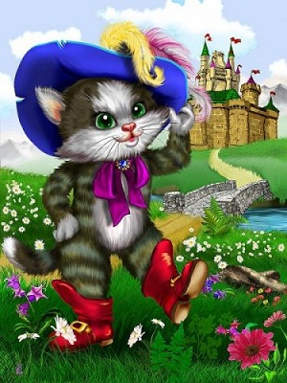
СПАСИБО
ЗА ВНИМАНИЕ

